Slide 1
ICT বিষয়ক প্রশিক্ষণ
পিটিআই,মানিকগঞ্জ

Slide 2
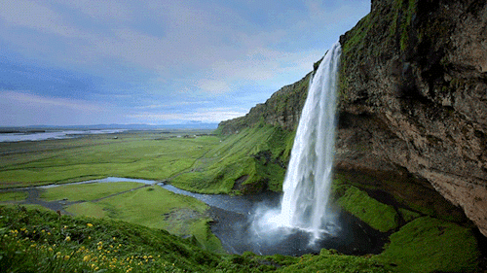
স্বাগতম
স্বাগতম

Slide 3
শিক্ষক পরিচিতি
মোঃ সাইফুর রহমান
সহকারী শিক্ষক
পোড়রা মডেল সরকারি প্রাথমিক বিদ্যালয়
মানিকগঞ্জ সদর, মানিকগঞ্জ।
saifur1722@gmail.com

Slide 4
পাঠ পরিচিতি
শ্রেনিঃ তৃতীয়
বিষয়ঃ গণিত
অধ্যায়ঃ ১০ (পৃষ্ঠা -১১১)
মূলপাঠঃ জ্যামিতি
পাঠ্যাংশঃ চতুর্ভুজ
সময়ঃ ৪৫ মিনিট

Slide 5
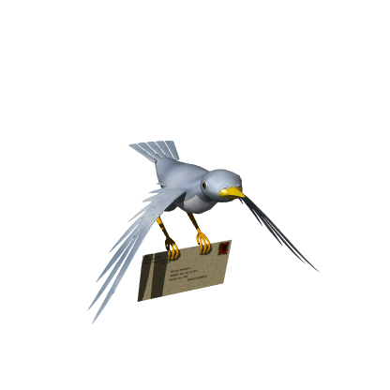
শিখনফল
২৯.১.১ বিভিন্ন আকৃতির চতুর্ভুজ চিনে আয়ত
ও বর্গ শনাক্ত করতে পারবে।

Slide 6
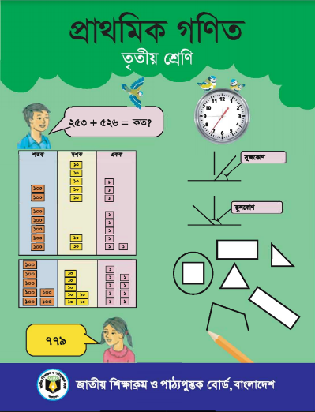
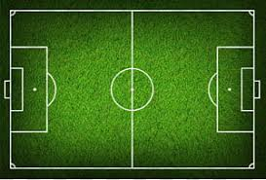
আমরা কি দেখতে পারছি

Slide 8
চতুর্ভুজ

Slide 9
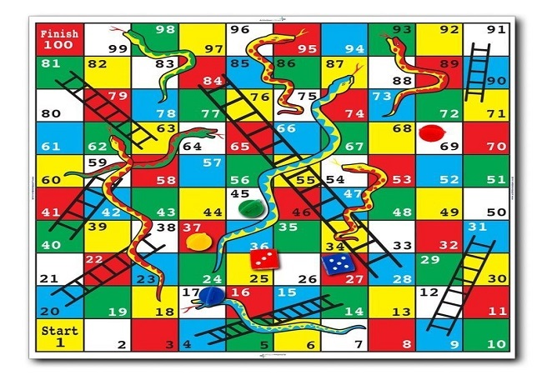
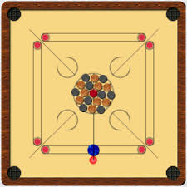
অর্ধবাস্তব পর্যায়
বাস্তব পর্যায়
চারকোনা জাতীয় ছবি যেমন বই , বোর্ড,
মোবাইল, চতুর্ভুজ আকৃতির কার্ড©

Slide 10
চারটি বাহু সমান
কোণগুলো সমান
বর্গ

Slide 11
বর্গ

Slide 12
বিপরীত বাহুগুলো সমান
কোণগুলো সমকোণ
আয়ত

Slide 13
AvqZ

Slide 14
দলীয় কাজ
পৃষ্ঠা -১১১
আয়ত ও বর্গগুলোতে দাগ দিই

Slide 15
মূল্যায়ন
আয়ত কাকে বলে?
আয়তের বিপরীত বাহুগুলো কেমন?
বর্গ কাকে বলে?
বর্গের বাহুগুলো কেমন?
আয়ত ও বর্গের কোণগুলো কেমন?

Slide 16
বাড়ীর কাজ
বর্গ ও আয়তের ২টি করে বৈশিষ্ট্য লিখ

Slide 17
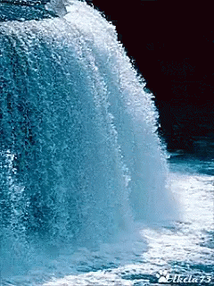
ধন্যবাদ
ধন্যবাদ

